Slide 1
محاولات تيسير النحو
المحاضرة الأولى
التعريف بمفردات منهج مادة النحو للمرحلة الرابعة كلية التربية للبنات جامعة بغداد
7/3/2021
أ.د. حسن منديل حسن العكيلي
أستاذ النحو

Slide 2
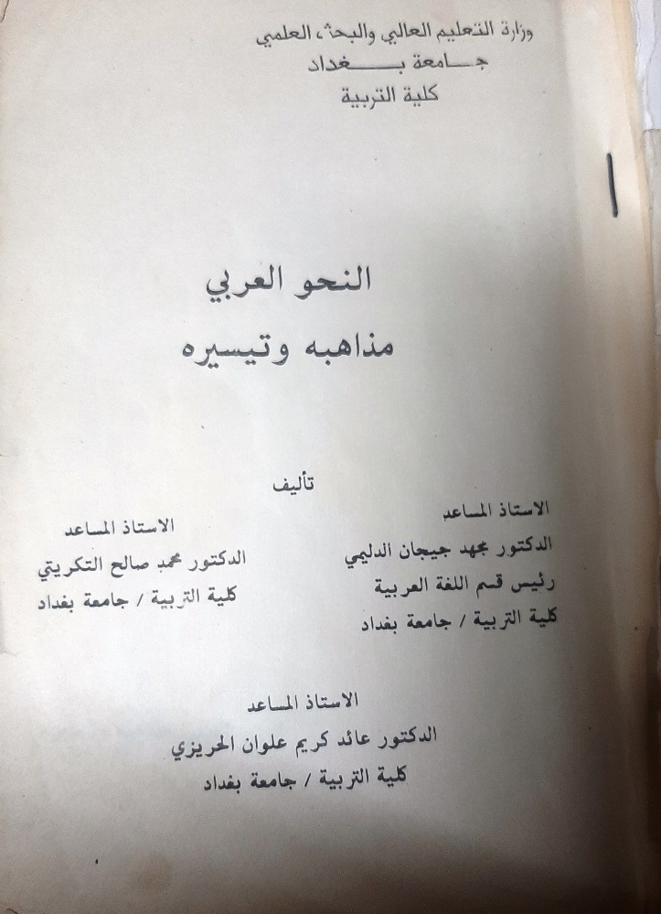
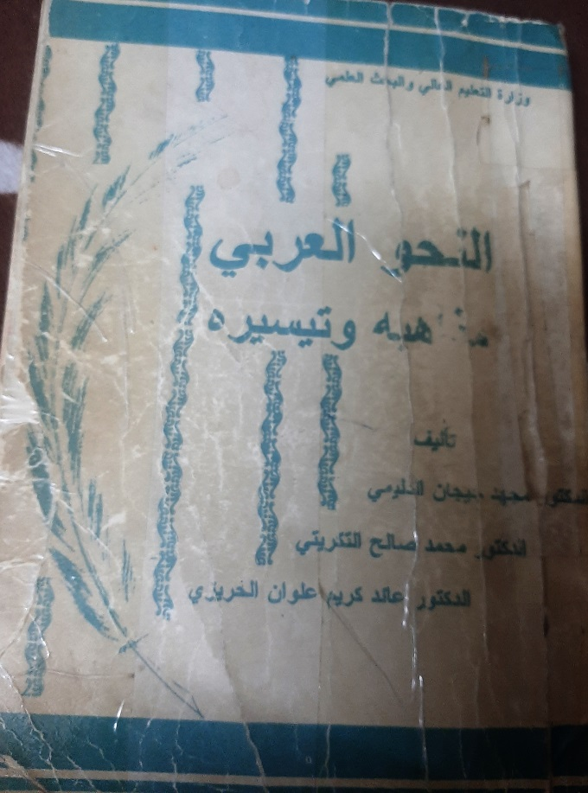

Slide 3
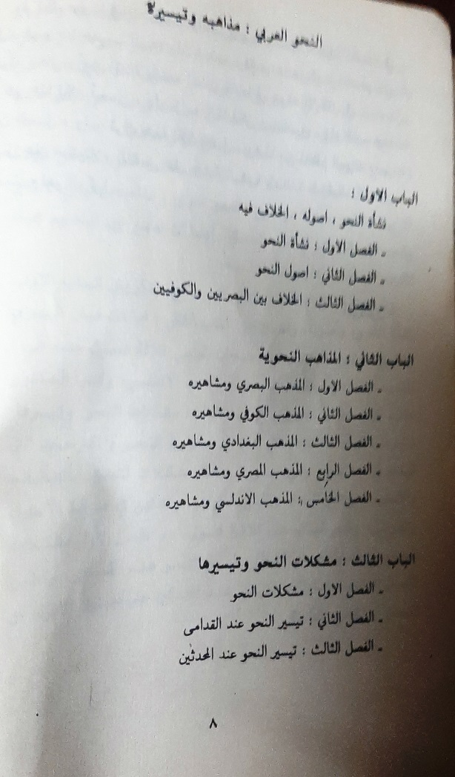
المنهج السابق

Slide 4
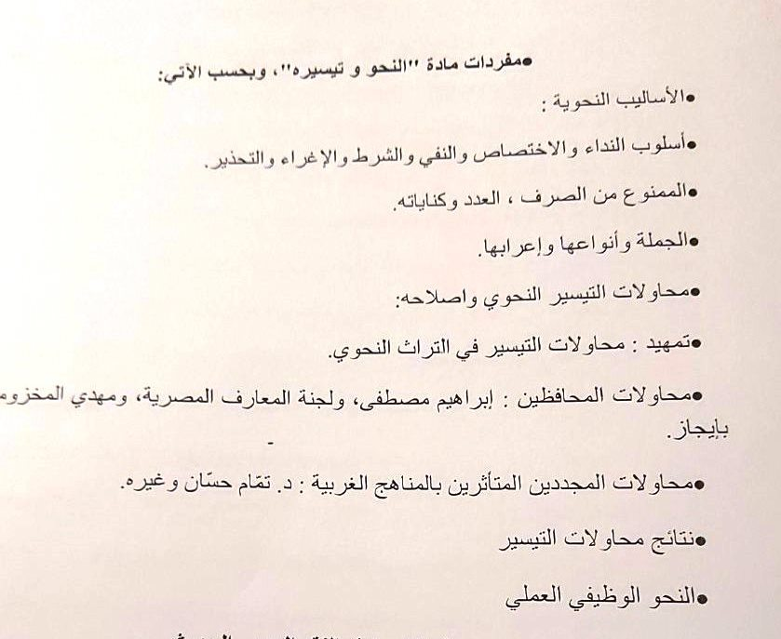

Slide 5
منهج النحو للمرحلة الرابعة
تطوير المنهج الدراسي للنحو وتحديث مفرداتها بما يتناسب مع التطور المعرفي ويلبي حاجة المجتمع وسوق العمل.
ربط النحو بالحياة العملية العامة الوظيفية التي تنمي شخصية الطالب. من خلال ربط النحو والصرف بالشؤون الحياتية اليومية للطالب.
وضع المنهج بما يقوي الاعتزاز باللغة القومية لغة القرآن الكريم والكشف عما في اللغة من مزايا تفردت بها واعجاز.
المراجعة الشاملة للمناهج الدراسية وتطويرها وتحديثها، واعادة النظر في الكتب المنهجية والمساعدة.
الافادة من تجارب الجامعات العالمية الرصينة وخبراتها في مجال الدراسات النحوية

Slide 6
احاجة الطالب لمعرفة تأريخ النحو وتيسيره. ولا يكتفى بالقواعد النحوية فقط..
التركيز على دراسة النحو على شكل أساليب نحوية: اسلوب النداء والتعجب والمدح والذم والاختصاص والنفي والنهي والقسم والشرط والاغراء والتحذير والعدد وكناياته والممنوع من الصرف والجملة وانواعها واعرابها. فضلا عن تاريخ النحو وتيسيره.
تهذيب كتاب شرح ابن عقيل وعمل جداول ومخلصات له.
تأليف كتاب منهجي يلبي حاجة الطالب ويركز على التيسير النحوي والنحو الوظيفي.
اعادة النظر بالمناهج المقررة من اللجنة القطاعية التي ألغت مفردات تاريخ النحو وتيسيره. لحاجة المدرسين الى الاطلاع على نشأة النحو وتأريخه وتيسيره.

Slide 7
الأسباب
مفردات المنهج لا تحقق هدفها العلمي للطالب في مرحلة تخرجه ولا ترفع مستواه.
لا ترتبط بمرحلة التطبيق التي ينبغي أن تركز على معرفة التيسير النحوي وتاريخ النحو واعلامه ومناهجه. ولا يكتفى بالقواعد النحوية فقط بالنسبة للمرحلة الرابعة.
كتاب شرح ابن عقيل لا يصلح أن يكون منهجا علميا لطالب اللغة في العصر الحديث بعد بلوغ الدراسات اللغوية المعاصرة مستويات علمية متقدمة.
انما هو قواعد نظرية مجردة تتقاطع كثيرا بظواهر الشذوذ النحوي واللغات والقراءات ولا يربط القاعدة بالمعنى وتحليل النصوص الادبية.
نأيه عن مناهج التربية لقواعد اللغة العربية الميسرة.
خلو شرح ابن عقيل من بعض مفردات المنهج المقررة مثل دراسة الجملة والتيسير النحوي وغير ذلك.

Slide 8
واذا كان لا بد من دراسة الطالب المتخصص باللغة العربية في كتاب نحوي قديم فتكفي المراحل الدراسية الثلاث في دراسة شرح ابن عقيل والكتب المساعدة الأخرى. وبحسب المفردات السابقة. أما التغيير ففي المرحلة الرابعة.
ان مفردات المنهج هي أساليب وقد تطورت الآن
وان دراستها على وفق نظرية العامل في شرح ابن عقيل لا تتفق مع مناهج الصف السادس من المرحلة الاعدادية الذي يقوم على دراسة الأساليب النحوية.
الكتاب المنهجي الأخر قديم لا يصلح منهجا.
توزيعه تأريخ النحو على الأقاليم والبلدان لا على المناهج العلمية واعتماده على الروايات التأريخية من غير تمحيصه، واقامته على مصادر غير دقيقة.
تغير بعض مفردات المنهج مرارا من تعديل وحذف واضافة.
فضلا عن كثرة الأغاليط اللغوية والطباعية والعلمية ...

Slide 9
بعد ذلك
ندرس التيسير النحوي في الكتاب نفسه ريثما الانتهاء من الكتاب المنهجي ان شاء الله PDF
أمنياتي لكم بالتوفيق والنجاح الدائم
أ.د. حسن منديل العكيلي

